Slide 1
APLICAÇÃO DE CONCEITOS E PROCESSOS DE PROJETO DE INTERFACES:
estudo de caso em aplicativo para gestão financeira pessoal

Slide 2
Introdução
O projeto foi realizado com foco social.
Foi feito um estudo de telas utilizando casos de uso.
O foco em auxiliar tanto futuros desenvolvedores quanto possivelmente pessoas que utilizariam o APP.
App foi feito usando o paradigma ‘Mobile First’ devido a pesquisa inicialmente feita.

Slide 4
Identidade Visual
A identidade visual é essencial para marcar a aplicação na mente do usuário.
A usabilidade e layout dos aplicativos também fazem parte de sua identidade visual
A Análise presente no artigo procura estruturar melhor a visão dos desenvolvedores para fornecer uma melhor identidade visual.

Slide 5
Gestão financeira pessoal e familiar
A maior parte dos brasileiros não realiza nenhuma forma de gerência financeira pessoal e familiar.
Segundo (ACORDI, 2019), a percepção de qualidade de vida está ligado as finanças da família ou do indivíduo.
A aplicação procura auxiliar pessoas a fazerem sua própria gerência da maneira mais simples para o usuário quanto possível.
Reduzir ao máximo as resistências do usuário a fazendo ser o mais esteticamente agradável possível.

Slide 6
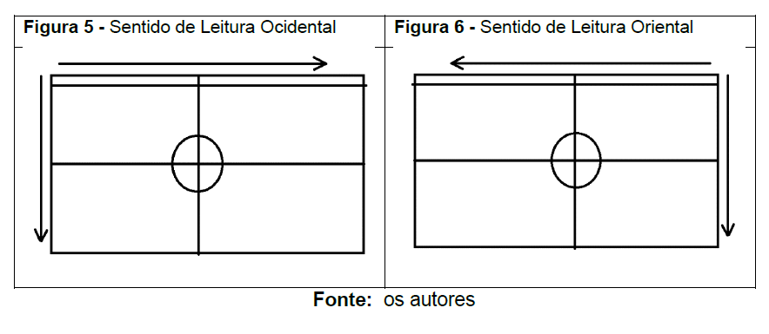
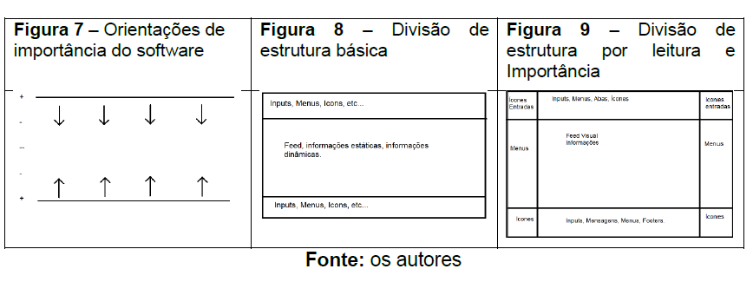
Estudo de Telas
Estudo de telas aplicado conceitos observacionais.
Sentido de leitura
Orientação de importância e estruturas
Conceitos de proporção

Slide 7
Estrutura do APP

Slide 8
Documentação
Foram feitos os seguintes documentos para a aplicação
5w2h
Casos de Uso
Mapa mental
Termo de Abertura
Casos de Testes

Slide 9
Resultados
No geral os resultados do aplicativo final foram positivos
A aplicação dos conceitos de tela se mostrou positiva na hora da construção do aplicativo, facilitando sua estruturação.

Slide 10
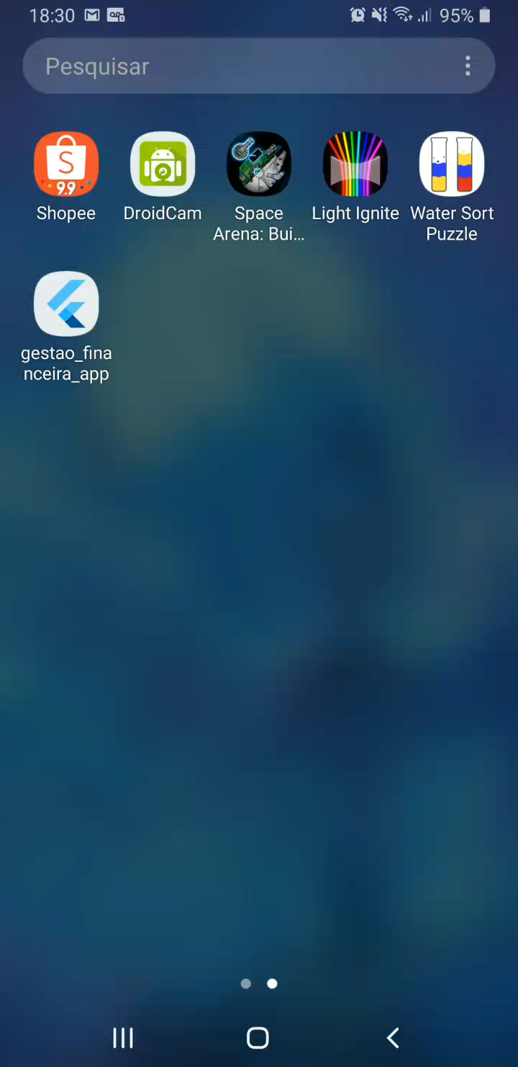
Implementação

